Slide 1
Pares Correspondentes!
CHALLENGES 4U

Slide 2
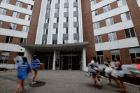
A Residência “L”
Doze estudantes partilham seis quartos na faculdade.
Corresponde cada um com o seu colega de quarto, o número do quarto e a cor dos seus quartos.
Repara que existem:
3 quartos para raparigas- Leah, Lena, Lily, Lidia, Lucy and Luna e
3 quartos para rapazes- Leon, Levi, Liam, Lionel, Lucas and Luke.

Slide 3
Dicas
Luke e Leon partilham um quarto.
A colega de quarto da Lucy não é a Luna.
O Lucas não vive no #6, que é cinzento.
Nem o #5 nem o #4 são azul ou bege.
O quarto rosa é número ímpar, mas não é #3.
A Lily vive no #5 com a Luna.
A colega de quarto de Lena não é a Lidia.
O quarto azul é número par.
Levi vive no quarto verde; A Luna no quarto branco.
A Leah não está no #3.
O quarto do Liam é azul.
Mais uma dica: Estranhamente, os quartos das raparigas são número ímpar e os quartos dos rapazes são número par!

Slide 4
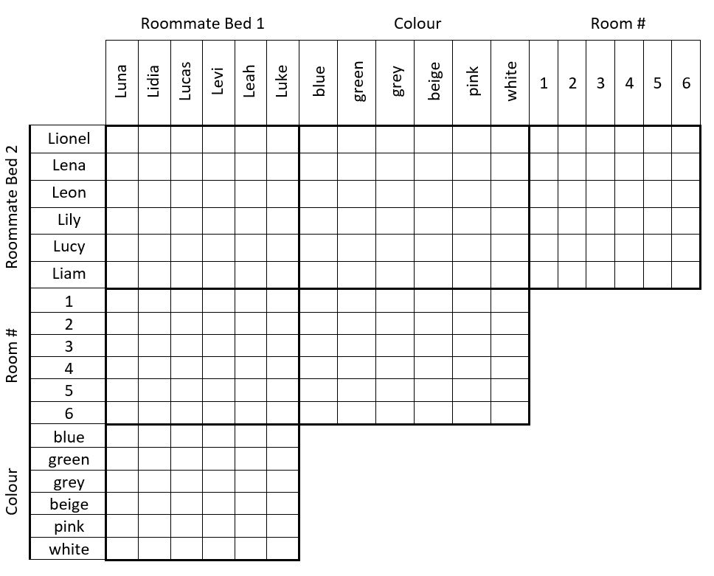
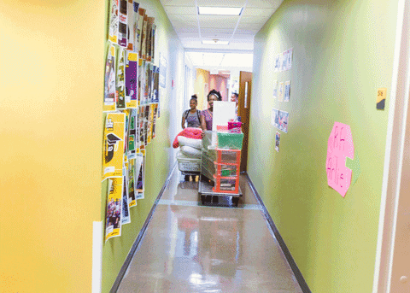
Sugestão…
Utiliza uma tabela como esta, ou uma parecida, para te ajudar com este desafio.

Slide 5
Perguntas e Repostas!
RAPARIGAS
Quarto #1 – Cor ______ para _______ e ________.
Quarto #3 – Cor ______ para _______ e ________.
Quarto #5 – Cor ______ para _______ e ________.
RAPAZES
Quarto #2 – Cor ______ para _______ e ________.
Quarto #4 – Cor ______ para _______ e ________.
Quarto #6 – Cor ________ para _______ e ________.
rosa
Leah
Lena
Verifica as respostas!
bege
Lidia
Lucy
branco
Lily
Luna
Sim!...
azul
Liam
Lucas
Verifica as respostas!
verde
Levy
Lionel
cinzento
Leon
Luke
Boa!

Slide 6

Esperamos que tenhas gostado!..

